Slide 1
FIUBA · TESTING DE SOFTWARE DE SISTEMAS EMBEBIDOS
Planificación y ejecución de pruebas
Sistema embebido de control de temperatura · STM32F446RE
STT de máquina de estados + pruebas unitarias de RTC DS3231
Objeto del estudio
Evidencias ejecutadas
Firmware de adquisición, control ON/OFF con histéresis y diagnóstico.
STT: 9/9 transiciones · Ceedling: 13/13 pruebas.
CARLOS QUISPE LOPEZ
Proyecto base: ControlTemperatura_UART_RTC · Presentación técnica
01 / 21

Slide 2
FIUBA · TESTING DE SOFTWARE DE SISTEMAS EMBEBIDOS
Contexto: ¿qué problema resuelve el proyecto?
Sistema embebido de monitoreo y control automático de temperatura
Un equipo o ambiente requiere mantener su temperatura dentro de límites definidos. Una lectura inválida o una decisión incorrecta puede afectar el control y la seguridad de la salida.
1 · MEDIR
2 · DECIDIR
3 · ACTUAR
4 · INFORMAR
El sensor MCP9700A entrega una señal analógica proporcional a la temperatura.
El STM32 aplica setpoint e histéresis; evita cambios repetitivos cerca del umbral.
La salida del controlador gobierna la etapa de potencia del actuador.
UART y LCD permiten consultar el estado; RTC proporciona fecha y hora.
Pregunta de testing: ¿el software toma decisiones correctas ante una lectura válida y reacciona de forma segura ante fallos?
02 / 21

Slide 3
FIUBA · TESTING DE SOFTWARE DE SISTEMAS EMBEBIDOS
Constitución del sistema: bloques funcionales
Qué elementos intervienen desde la medición hasta la salida
ADC
Control ON/OFF
MCP9700A
Sensor analógico de temperatura
STM32F446RE
ADC · sensor_fsm · UART · I2C · lógica de control
Etapa de salida
GPIO PA5 → transistor / relé / cooler
DS3231
Fecha y hora mediante I2C
PC / Terminal UART
Configuración · diagnóstico
LCD 16×2 + PCF8574
Visualización mediante I2C
Módulos priorizados para pruebas: sensor_fsm.c (STT) y ds3231.c (Unity + CMock + Ceedling).
03 / 21

Slide 4
FIUBA · TESTING DE SOFTWARE DE SISTEMAS EMBEBIDOS
Características de calidad y prioridades de prueba
Sistema STM32 de control de temperatura · Criterios propuestos para el Master Test Plan
CARACTERÍSTICA
PESO
RIESGO / OBJETIVO
NIVEL DE PRUEBA
Adecuación funcional
35 %
Medir y controlar según SP e histéresis
STT sistema · Unitarias
Fiabilidad
30 %
Gestionar fallos ADC e I2C sin perder control
STT error · Mocks
Seguridad funcional básica
20 %
Desactivar PA5 ante lectura inválida
STT camino ERROR
Mantenibilidad
10 %
Módulos independientes y verificables
Unitarias Ceedling
Eficiencia temporal
5 %
Respetar el ciclo lógico de lectura de 500 ms
STT con tiempo simulado
Prioridad principal: control térmico y manejo seguro del fallo del sensor (85 % del esfuerzo propuesto).
Ponderaciones propuestas para planificación académica; no corresponden a métricas medidas de cobertura.

Slide 5
FIUBA · TESTING DE SOFTWARE DE SISTEMAS EMBEBIDOS
Planificación: módulos y criticidad
Priorización según impacto sobre el comportamiento del sistema
Módulo
Criticidad
Motivo
sensor_fsm.c
Alta
Decisión de control y reacción a errores
mcp9700a.c / adc_drv.c
Alta
Calidad y validez de la medición
ds3231.c
Media
Integridad de la marca temporal
i2c_drv.c
Media
Comunicación con periféricos
uart_fsm.c / uart_drv.c
Media
Comandos y configuración
lcd_pcf857.c / eeprom_drv.c
Media / baja
Presentación y persistencia
Criticidad propuesta para el plan de pruebas; no constituye una evaluación de seguridad certificada.
05 / 21

Slide 6
FIUBA · TESTING DE SOFTWARE DE SISTEMAS EMBEBIDOS
Planificación: métodos y exclusiones
Qué se prueba, cómo y qué no se concluye
STT sobre sensor_fsm.c
Unity + CMock sobre ds3231.c
Cobertura de estados y transiciones. Entradas simuladas: tiempo, temperatura y fallos.
Aserciones de conversión y lectura/escritura; dependencias I2C simuladas.
Fuera de alcance
Precisión física del MCP9700A o DS3231, RF, comportamiento eléctrico, estrés, durabilidad y validación extremo a extremo sobre STM32.
Calidad evaluada: corrección funcional, robustez y respuesta lógica ante errores.
06 / 21

Slide 7
FIUBA · TESTING DE SOFTWARE DE SISTEMAS EMBEBIDOS
Máquina de estados del sensor
Diagrama simplificado del archivo real sensor_fsm.c
Si t < 500 ms, permanece
≥ 500 ms
Lectura válida
Evaluación de control
IDLE
READ
CONTROL
OUTPUT
Fin ciclo
Fallo / inválida
ERROR
Retorno seguro
La MEF realiza un ciclo normal o entra al estado ERROR ante lecturas inválidas.
07 / 21

Slide 8
FIUBA · TESTING DE SOFTWARE DE SISTEMAS EMBEBIDOS
Diseño STT: tabla de transiciones
Identificación de estímulos y siguientes estados
ID
Origen
Condición / evento
Destino
T1
IDLE
Tiempo < 500 ms
IDLE
T2
IDLE
Tiempo ≥ 500 ms
READ
T3
READ
Lectura válida, T ≥ 0 °C
CONTROL
T4
READ
Error ADC / puntero inválido
ERROR
T5
READ
Fuera del rango del sensor
ERROR
T6
READ
Temperatura negativa
ERROR
T7
CONTROL
Decisión de control realizada
OUTPUT
T8
OUTPUT
Datos actualizados
IDLE
T9
ERROR
Acción segura / reporte
IDLE
Criterio de cobertura seleccionado: ejecutar cada una de las 9 transiciones al menos una vez.
08 / 21

Slide 9
FIUBA · TESTING DE SOFTWARE DE SISTEMAS EMBEBIDOS
Diseño STT: cuatro recorridos
Entradas escogidas para activar rutas normal y de error
R1 · Operación normal
R2 · Error de adquisición
499 / 500 ms → 32 °C → activa PA5 → OUTPUT → IDLE
Error ADC → ERROR → desactiva PA5 → IDLE
R3 · Fuera de rango
R4 · Temperatura negativa
Estado MCP9700A_ERROR_OUT_OF_RANGE → ERROR → IDLE
Lectura aceptada de −5 °C → rechazo por aplicación → ERROR
Datos de referencia: setpoint 30 °C; histéresis 1 °C; periodo 500 ms.
09 / 21

Slide 10
FIUBA · TESTING DE SOFTWARE DE SISTEMAS EMBEBIDOS
STT: implementación de la prueba
Código real de la MEF + simuladores de dependencias
Código bajo prueba
Doble de prueba (test harness)
src/sensor_fsm.c
Se conserva la lógica productiva y se invoca sensorFsmUpdate() en cada estado.
test/test_stt_sensor.c
Simula HAL_GetTick(), lectura MCP9700A, GPIO PA5, LCD, UART, RTC y memoria.
gcc -std=c11 -Wall -Wextra -Iinclude -Isrc src/sensor_fsm.c test/test_stt_sensor.c -o stt_control.exe
En Windows, ejecutar_windows.bat automatiza la compilación y ejecución.
10 / 21

Slide 11
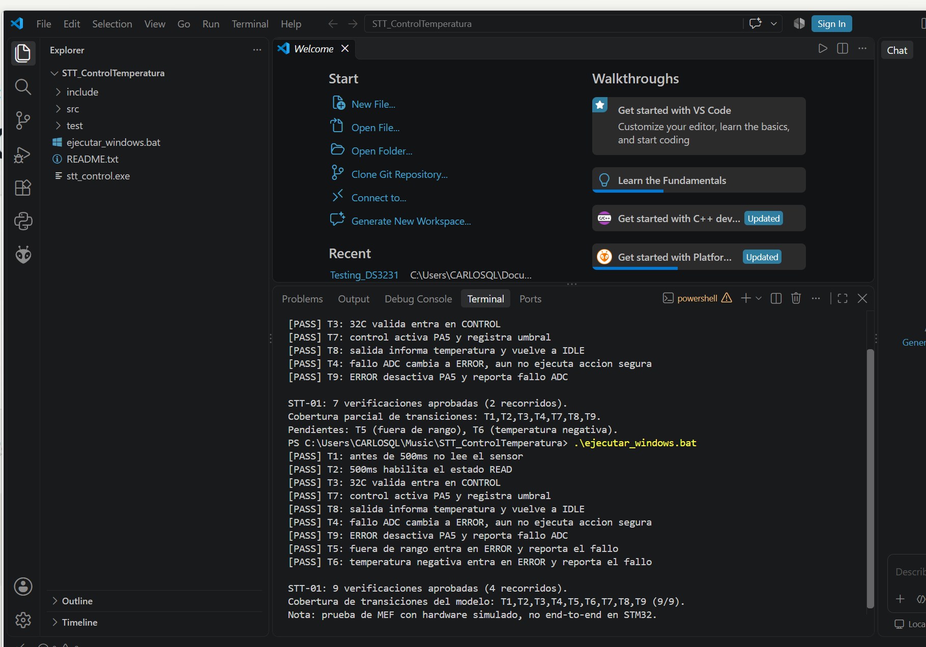
FIUBA · TESTING DE SOFTWARE DE SISTEMAS EMBEBIDOS
STT: resultado de ejecución
Evidencia obtenida desde Visual Studio Code
9 / 9
Verificaciones aprobadas
4 recorridos
Normal + tres fallos
100 % STT
Transiciones del modelo
Ejecución en PC con hardware simulado: no equivale a ensayo end-to-end sobre STM32.
11 / 21

Slide 12
FIUBA · TESTING DE SOFTWARE DE SISTEMAS EMBEBIDOS
STT: resultados de los cuatro recorridos
Comparación entre estímulo, respuesta esperada y comportamiento observado
RECORRIDO
ESTÍMULO
RESULTADO OBSERVADO
ESTADO
R1 · Normal
32 °C; SP 30 °C; H 1 °C
PA5 activada; salida actualizada y retorno a IDLE
PASS
R2 · Error ADC
Fallo de lectura ADC*
Transición a ERROR; PA5 desactivada y fallo reportado
PASS
R3 · Fuera de rango
Error de rango informado por sensor
Transición a ERROR y reporte de falla
PASS
R4 · Negativa
Lectura válida de −5 °C
Lectura rechazada por aplicación; ERROR y aviso
PASS
9 verificaciones aprobadas · 4 recorridos · Fallos simulados de adquisición, rango y temperatura negativa
* La falla corresponde a la lectura del sensor y se simula en el entorno de pruebas, sin periféricos físicos.
12 / 21

Slide 13
FIUBA · TESTING DE SOFTWARE DE SISTEMAS EMBEBIDOS
STT: interpretación y cobertura del modelo
Qué demuestran los resultados y cuáles son sus límites
9 / 9
4
100 %
Transiciones verificadas
Recorridos ejecutados
Cobertura del modelo STT
QUÉ QUEDÓ VERIFICADO
LÍMITES DE LA EVIDENCIA
• Ciclo normal: IDLE → READ → CONTROL → OUTPUT
• Reacción ante fallo ADC y lectura inválida
• Desactivación de PA5 en estado ERROR
• Sensores, tiempo y GPIO simulados en PC
• No mide cobertura de líneas del firmware
• No reemplaza validación física del STM32
Conclusión: se cubrieron todas las transiciones identificadas, pero no se demuestra ausencia total de defectos.
13 / 21

Slide 14
FIUBA · TESTING DE SOFTWARE DE SISTEMAS EMBEBIDOS
Pruebas unitarias: driver DS3231
Se evalúa ds3231.c aisladamente de la implementación real I2C
test_ds3231.c
ds3231.c
mock_i2c_drv.c
El desarrollador define entradas, llamadas esperadas y aserciones Unity.
El código real implementa conversión de formatos, lectura y escritura RTC.
CMock genera funciones I2C simuladas desde i2c_drv.h.
ceedling test:test_ds3231
Ceedling automatiza; Unity verifica; CMock simula y comprueba interacciones I2C.
14 / 21

Slide 15
FIUBA · TESTING DE SOFTWARE DE SISTEMAS EMBEBIDOS
Pruebas unitarias: casos ejecutados
Nueve casos iniciales; los cuatro adicionales se detallan en la siguiente diapositiva
ID
Caso
Objetivo
U1
12 h PM → 24 h
03 PM a 15:00
U2
24 h → 12 h
00:00 a 12 AM
U3
RTC ausente
Disponible = false
U4
ReadTime 24 h
Decodificación BCD 15:30:45
U5
ReadTime 12 h PM
Interpretar bit 12 h y PM
U6
ReadDate
Decodificar fecha BCD
U7
WriteTime
Enviar 0x45, 0x30, 0x15
U8
ReadTime(NULL)
Sin llamada I2C inesperada
S9
WriteTime → ReadTime
Secuencia funcional simulada
La secuencia S9 no constituye una integración real del controlador con i2c_drv.c.
15 / 21

Slide 16
FIUBA · TESTING DE SOFTWARE DE SISTEMAS EMBEBIDOS
Ampliación de pruebas unitarias: 10 a 13
Casos adicionales para mejorar la cobertura del controlador RTC DS3231
U10
Inicialización correcta
Verificar que el RTC queda disponible ante una respuesta I2C satisfactoria
U11
Escritura de fecha
Comprobar los cuatro bytes BCD enviados por I2C
U12
Temperatura interna
Simular y comprobar la lectura de 25,25 °C
U13
Fallo de lectura I2C
Verificar estado no disponible y conservación de datos ante un error
Resultado registrado: 13/13 pruebas aprobadas; cobertura de líneas 72,3 % y funciones 100 %.
CMock sustituye la capa I2C: estas pruebas no validan la comunicación con hardware físico.
16 / 21

Slide 17
FIUBA · TESTING DE SOFTWARE DE SISTEMAS EMBEBIDOS
Caso unitario 1 · Conversión de 12 h a 24 h
Objetivo: comprobar la lógica de conversión del registro horario del DS3231.
CÓDIGO REAL EN test_ds3231.c
DISEÑO DEL CASO
void test_1_ApplyHourFormat_12h_PM_a_24h(void)
{
uint8_t hour12pm = 0x03u | 0x40u | 0x20u;
uint8_t hour24;
hour24 = DS3231_ApplyHourFormat(
hour12pm, DS3231_FORMAT_24H);
TEST_ASSERT_EQUAL_HEX8(0x15u, hour24);
TEST_ASSERT_EQUAL_HEX8(0x00u,
hour24 & 0x40u);
}
ENTRADA
0x63: 03 horas, bit 12 h activo y bit PM activo.
ACCIÓN
Aplicar DS3231_ApplyHourFormat() solicitando 24 h.
SALIDA ESPERADA
0x15 (15 horas BCD) y bit 6 desactivado.
RESULTADO
PASS · Unity
17 / 21

Slide 18
FIUBA · TESTING DE SOFTWARE DE SISTEMAS EMBEBIDOS
Caso unitario 2 · RTC no disponible
Objetivo: verificar el manejo de fallo cuando el DS3231 no responde por I2C.
CÓDIGO REAL EN test_ds3231.c
DISEÑO DEL CASO
void test_3_Init_sin_dispositivo_queda_no_disponible(void)
{
i2cDeviceReady_ExpectAndReturn(
DS3231_ADDR, false);
DS3231_Init(DS3231_FORMAT_24H);
TEST_ASSERT_FALSE(
DS3231_IsAvailable());
}
PRECONDICIÓN (CMOCK)
La consulta i2cDeviceReady() debe devolver false.
ACCIÓN REAL
Ejecutar DS3231_Init() en formato de 24 horas.
VERIFICACIÓN (UNITY)
DS3231_IsAvailable() debe devolver false.
RESULTADO
PASS · Unity
18 / 21

Slide 19
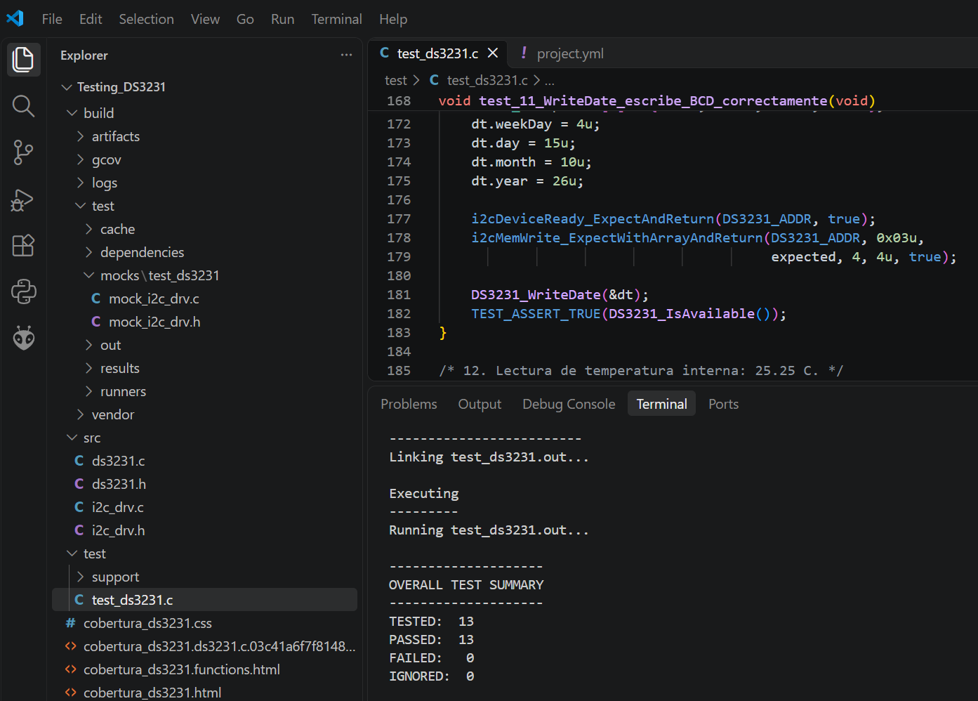
FIUBA · TESTING DE SOFTWARE DE SISTEMAS EMBEBIDOS
Ejecución de pruebas unitarias con Ceedling
Módulo bajo prueba: driver RTC DS3231 · Archivo test_ds3231.c
¿QUÉ SE PROBÓ?
Conversiones de formato horario, lectura y escritura BCD, detección de dispositivo ausente y manejo de puntero NULL.
HERRAMIENTAS
Ceedling: automatiza
Unity: verifica resultados
CMock: simula el bus I2C
RESULTADO: 13 ejecutadas · 13 aprobadas · 0 fallidas
19 / 21

Slide 20
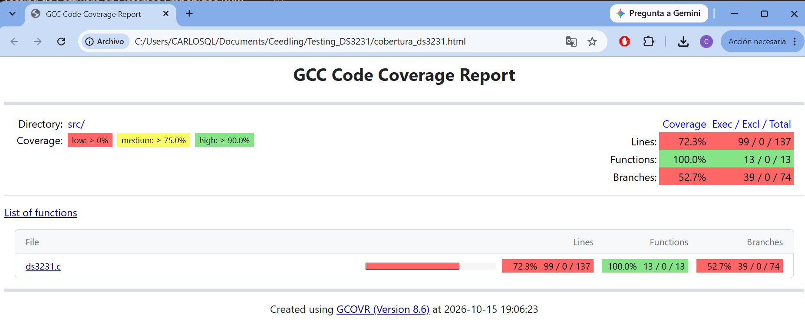
FIUBA · TESTING DE SOFTWARE DE SISTEMAS EMBEBIDOS
Cobertura del código DS3231 con GCOVR
La aprobación de pruebas no garantiza que todo el código haya sido ejecutado
COBERTURA MEDIDA
72,3 % Líneas (99/137)
100.0 % Funciones (13/13)
52,7 % Ramas (39/74)
INTERPRETACIÓN
Los 13 casos aprobaron y se ejecutaron las 13 funciones; aún faltan líneas y ramas de decisión por recorrer.
Alcance: ds3231.c instrumentado; I2C reemplazado por CMock.
20 / 21

Slide 21
FIUBA · TESTING DE SOFTWARE DE SISTEMAS EMBEBIDOS
Resultados y conclusiones
Qué quedó verificado y qué falta validar sobre hardware
STT: 9 / 9 transiciones
Ceedling: 13 / 13 pruebas
Cuatro recorridos aprobados con sensor, tiempo y GPIO simulados; cobertura completa del modelo definido.
Las 13 pruebas del DS3231 aprobaron. La interfaz I2C fue simulada mediante CMock.
Siguiente nivel de validación
Integración real con I2C y ejecución sobre STM32: lectura física, respuesta temporal y control del actuador.
Resultado de pruebas ≠ ausencia total de defectos · Evidencia válida para los escenarios ejecutados.
21 / 21

